Slide 1

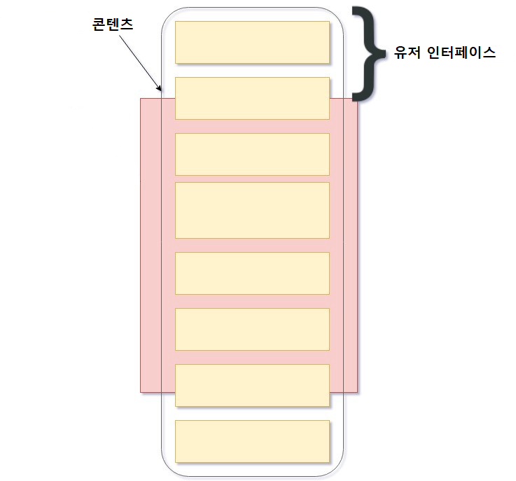
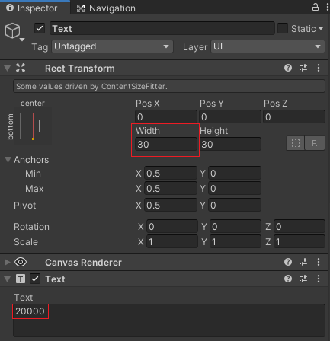
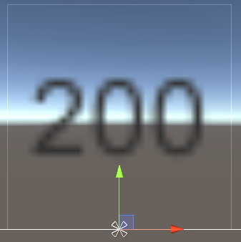
Content Size Fitter
Content Size Fitter : UI의 크기에 따라 유동적으로 UI의 크기를 조절할 수 있는 컴포넌트입니다.
Unconstrained : UI의 크기를 콘텐츠에 맞추지 않는 옵션으로 UI의 크기를 직접 맞추거나 고정된 크기를 사용해야 할 때 사용하는 옵션입니다.
Vertical Fit : 수직에 대한 UI의 크기를 조절합니다.
Horizontal Fit : 수평에 대한 UI의 크기를 조절합니다.

Slide 2
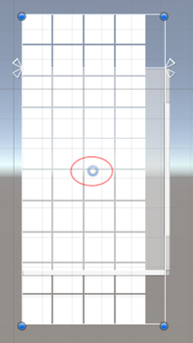
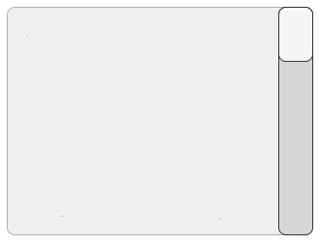

Min Size
Min Size : 단독으로 사용하지는 않고, LayOut Group 컴포넌트와 함께 사용하며, 레이아웃 요소의 최소 크기를 기준으로 UI의 크기를 맞추는 옵션입니다.
레이아웃
레이아웃
스크롤 뷰에서 Content라는 게임 오브젝트의 하위 오브젝트로 UI 오브젝트가 생성될 때 생성된 수에 따라 스크롤바의 크기가 조절됩니다.
레이아웃
레이아웃

Slide 3
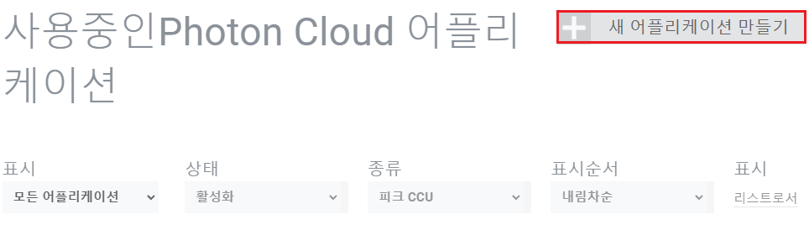
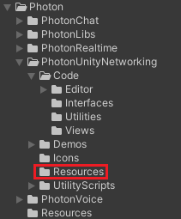

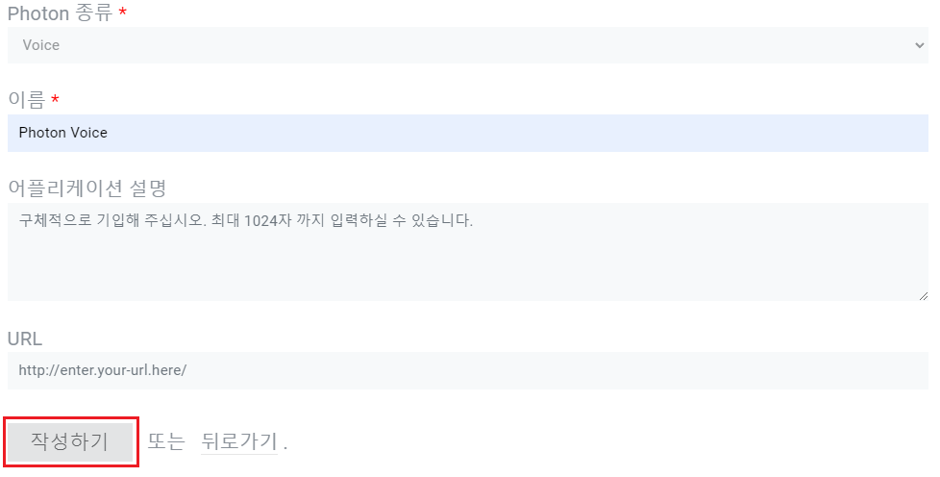
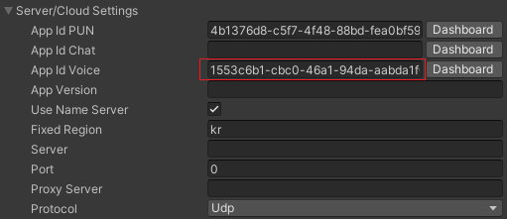
Photon Voice
1. 포톤 보이스를 사용하려면 포톤 사이트에서 포톤 보이스 앱을 생성해야 합니다.
2. 그 다음 포톤 클라우드 설정에서 포톤 생성된 보이스 앱 ID를 넣어주면 됩니다.

Slide 4
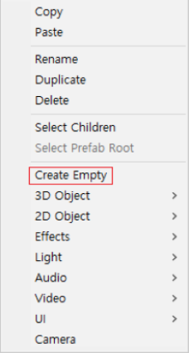
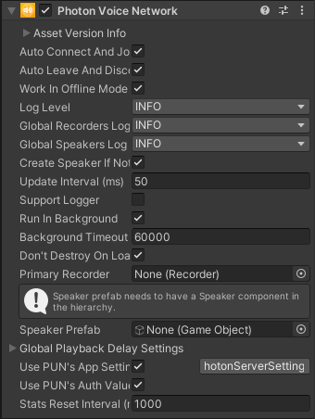

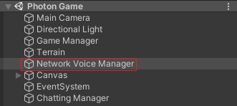

Photon Voice Network
3. 빈 게임 오브젝트를 생성하고 Network Voice Manager로 이름을 정의합니다.
그리고 Photon Voice Network 컴포넌트와 Recorder 컴포넌트를 추가합니다.
4. 네트워크에서 인스턴스화된 프리팹에 대한 레코더 및 스피커 설정을 담당하는 구성 요소입니다.
Primary Recorder에 현재 Recorder 컴포넌트가 추가된 게임 오브젝트를 넣습니다.

Slide 5
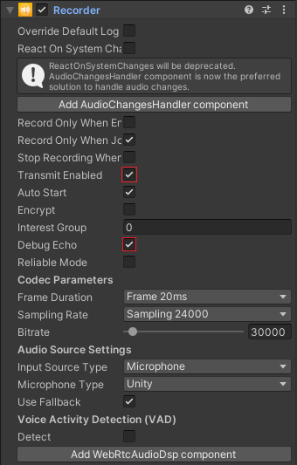
Recorder
Recoder는 사운드를 녹음하고 전송하는 컴포넌트입니다.
Input Source Type(Microphone)은 마이크가 연결되어 있다면 현재 연결된 마이크의 정보가 나타납니다.
만약, 연결되지 않았다면 오류 목록이 나타납니다.
Microphone Device에서 원하는 음성 입력 장치를 선택할 수 있습니다.
DebugEcho를 활성화하면 내 음성이 들리는지 확인할 수 있습니다.
5. Transmit Enabled는 녹음된 오디오의 전송 여부를 설정할 수 있습니다.

Slide 6
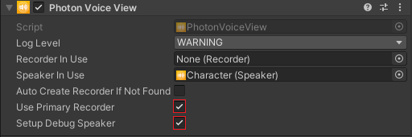
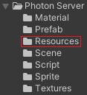
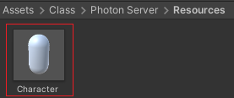

Photon Voice View
Photon Voice View는 네트워크로 연결된 객체의 레코더와 스피커 설정을 담당하는 컴포넌트입니다.
7. 그리고 Use Primary Recorder와 Setup Debug Speaker를 활성화하게 되면 음성 채팅할 때 Speaker에 주파수가 나타나게 됩니다.
6. Photon View 컴포넌트가 연결된 프리팹의 게임 오브젝트에 Photon Voice View 컴포넌트를 부착합니다.

Slide 7
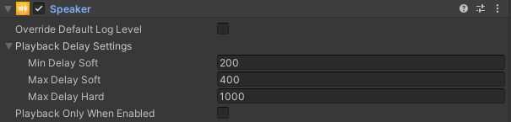

Photon Speaker
Photon Speaker는 수신되는 오디오 스트림을 출력하는 컴포넌트입니다.
8. Photon View 컴포넌트가 연결된 프리팹의 게임 오브젝트에 Speaker 컴포넌트를 부착합니다.
9. 마지막으로 Character 오브젝트의 Photon Voice View에 Speaker In Use에 현재 Speaker를 넣어줍니다.

